Slide 1

Storia del fotone: da Planck al teletrasporto quantistico

Slide 2
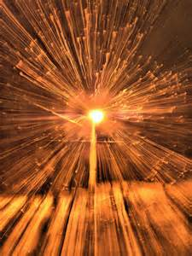
אוֹר (yehi 'or).
Fiat lux…..
Genesi 1:3

Slide 3
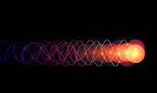
Ma cos’e’ la luce???

Slide 4
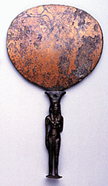
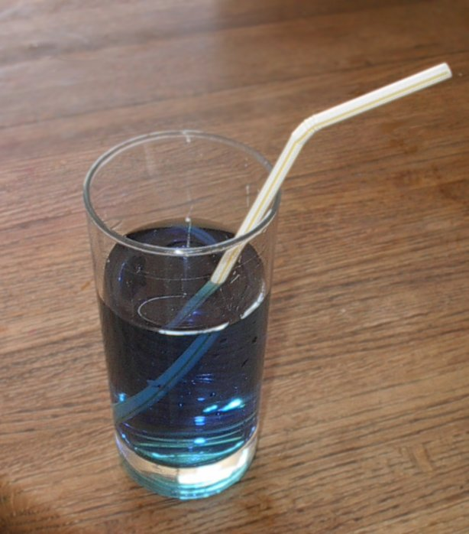
Primi tentativi di una Teoria della luce
Specchi sin da protostoria…
Pitagora, Democrito, Empedocle,
Platone, Aristotele….
Legge della rifrazione (Euclide?), quindi Cleomede (50 dc), Tolomeo (130 dc),…
Durante l’epoca greco romana:
tecnologia lenti e specchi per
ingrandire e focalizzare

Slide 5
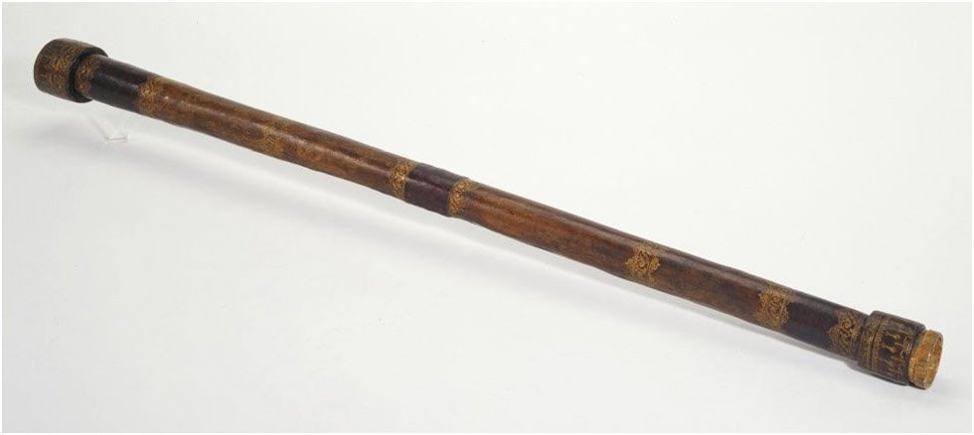
Durante il medioevo lo studio della luce languisce (come ogni scienza) in Europa
Alhazen (1000 dc), leggi riflessione
Ripresa studi sulla luce con Bacone, Leonardo…
Telescopio: Lippershey,
applicazione astronomica: Galileo
Miscroscopio: Jannsen
Progressi: Kepler, Snell, Grimaldi…

Slide 6
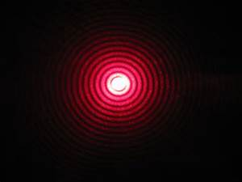
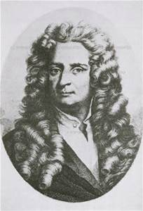
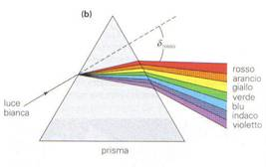
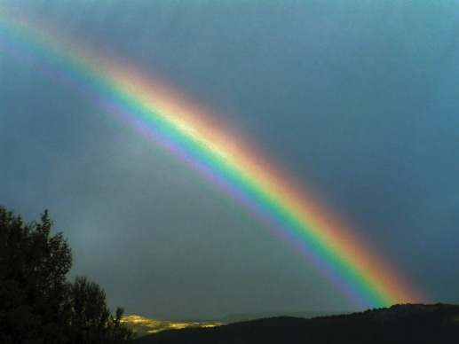
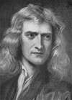
La natura della luce: corpuscoli o onda?
Osservando la diffrazione
Hooke suggerisce luce moto
vibratorio del mezzo
. Scoposizione di colori in luce bianca, propagazione “rettilinea” portano
Newton (1642-1727) a pensare a
corpuscoli di diverso colore

Slide 7
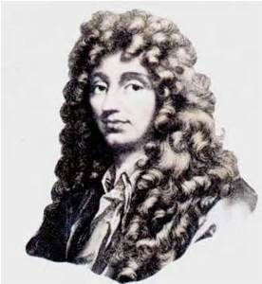
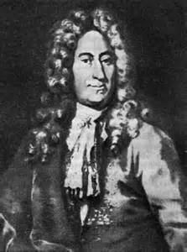
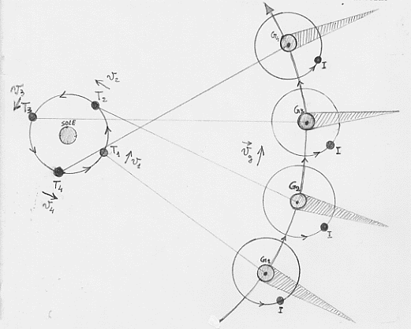
Huygens (1629-1695) deriva leggi riflessione e rifrazione da teoria ondulatoria
Dominano comunque idee corpuscolari di Newton
Römer determina velocità luce (1676)

Slide 8
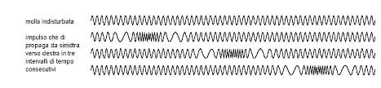
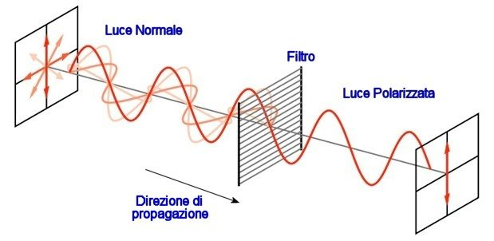
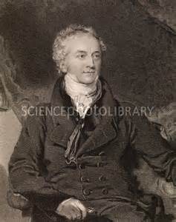
Inizio 1800: Esperimenti su interferenza e diffrazione (Fresnel,Malus, Arago, Young …)
sostengono ipotesi luce come onda
problemi con tentativi di comprendere luce come onda
longitudinale
Young: luce onda trasversa al moto

Slide 9
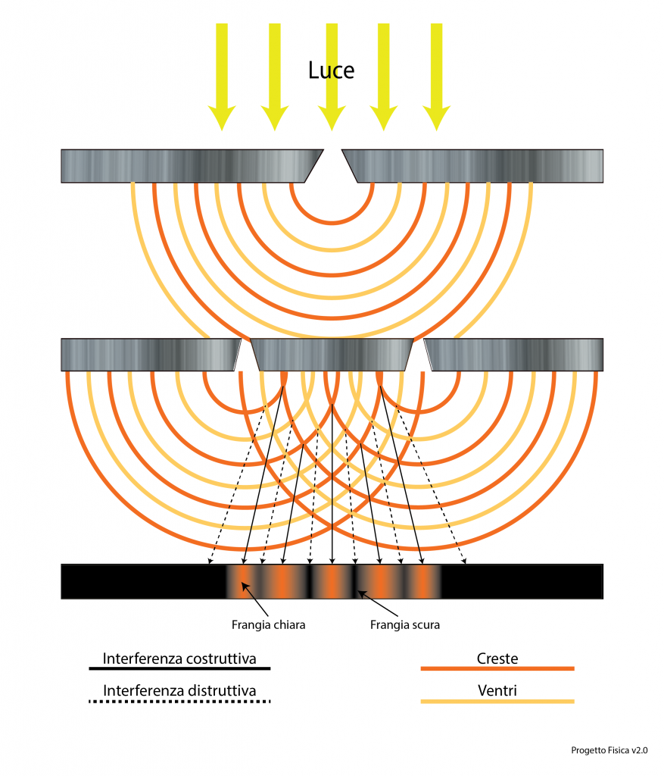
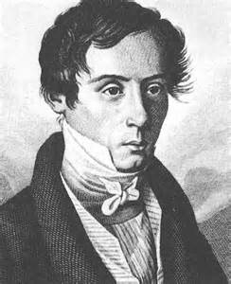
1815 Fresnel pubblica “Premier mémoire sur la diffraction de la lumière” : trionfa la teoria ondulatoria
“colori” diversi -> frequenze dell’onda diverse

Slide 10
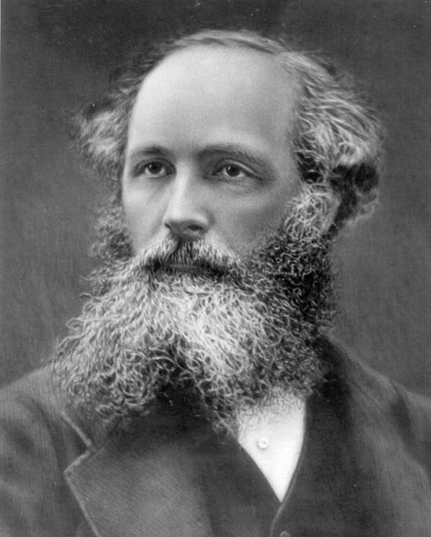
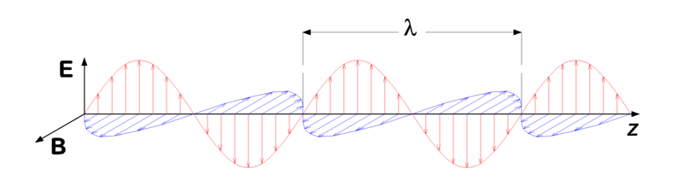
1865: Maxwell descrive la teoria
che unifica elettricità ed
elettromagnetismo :
la luce è un’onda del campo
elettromagnetico

Slide 11
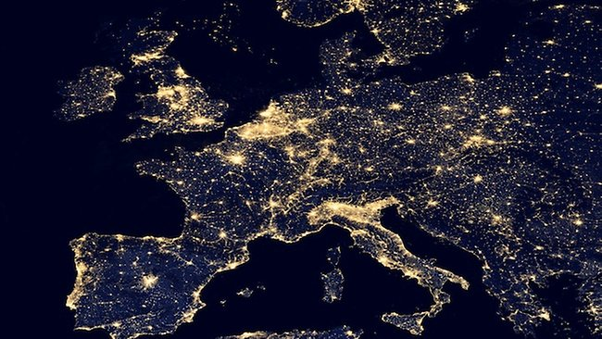
Fine 1800 enorme sviluppo di
Macchine elettriche (Galileo Ferraris, Tesla ….)
Illuminazione elettrica (Edison, Cruto, Siemens, …)
Radio (Marconi), telefono (Meucci)…..

Slide 12
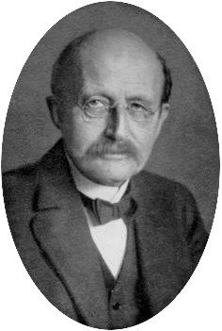
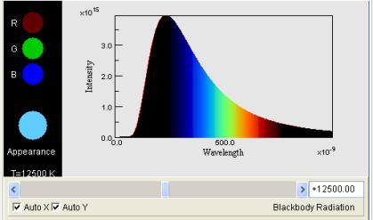
Meglio luce elettrica o iluminamento a gas??
Werner von Siemens si rivolge al PTR fondato da
Herman von Helmholtz.
Misure di corpo nero di Planck
- 1900 Planck per spiegare l’emissione del corpo nero: la luce dev’essere emessa in quanti di luce (i fotoni)
E = h ν

Slide 13
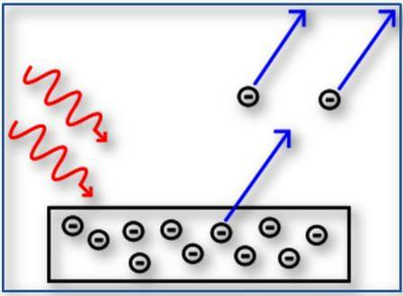
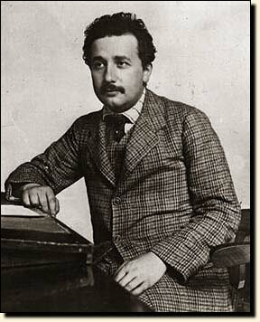
Nasce la Fisica Quantistica
- 1905 Einstein: la luce si propaga e viene assorbita come quanti di luce

Slide 14
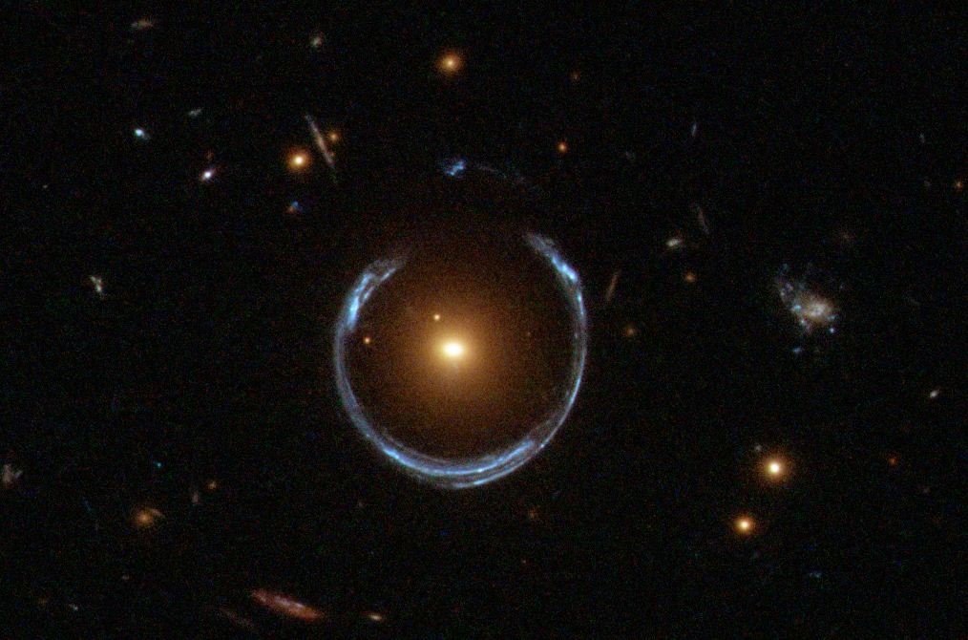
- 1915 Einstein: la luce viene deviata da un campo gravitazionale

Slide 15
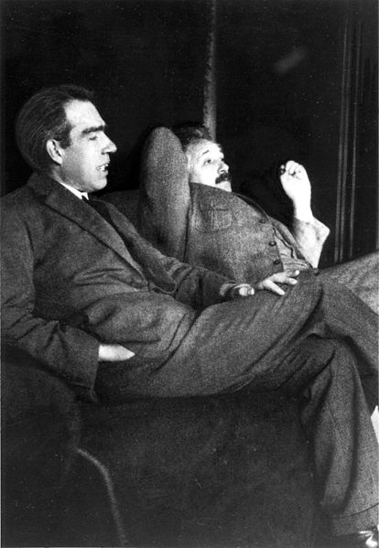


- 1912 Bohr: le orbite degli elettroni negli atomi sono quantizzate
Anni 20: Schrödinger, Heisenberg, de Broglie, Pauli, Dirac, ... Formalismo matematico della meccanica quantistica

Slide 16
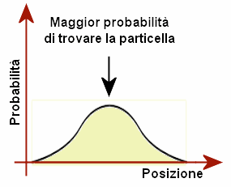
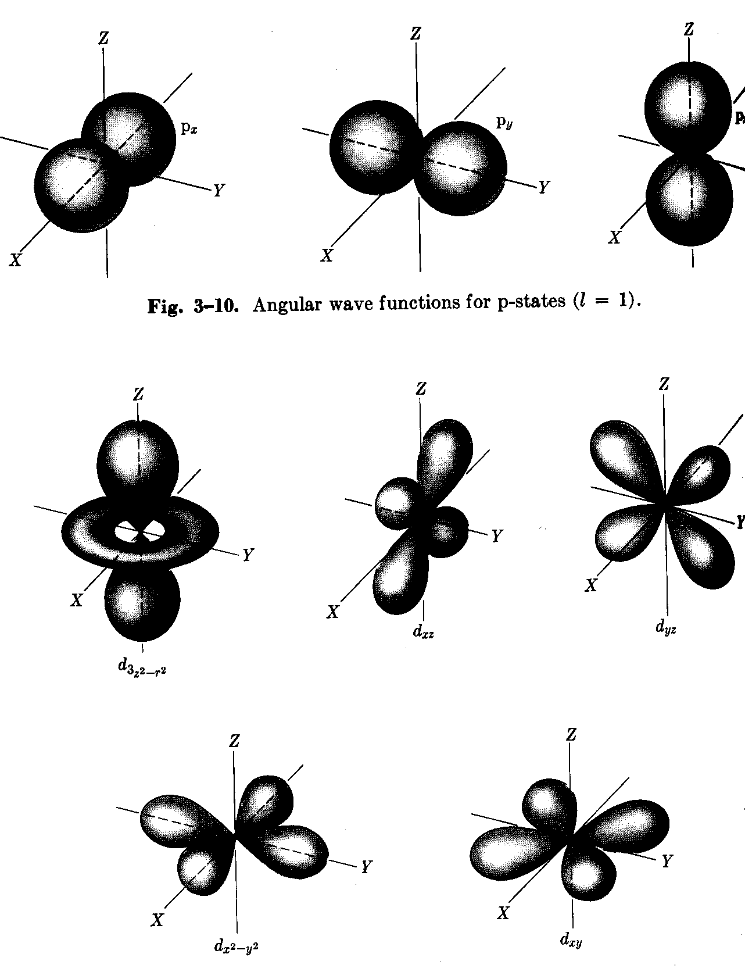

Slide 17
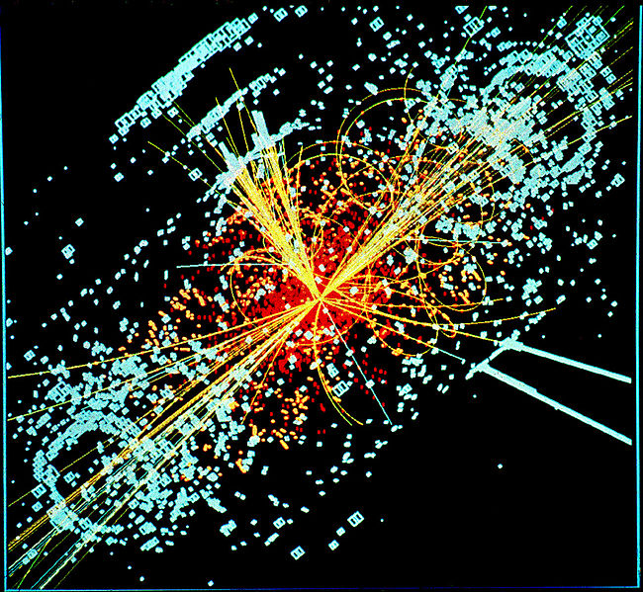
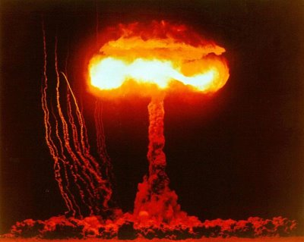
La meccanica quantistica è ora uno dei pilastri della fisica moderna
volta alla descrizione dei sistemi microscopici (atomi, nuclei, molecole, particelle sub-atomiche, etc.)

Slide 18
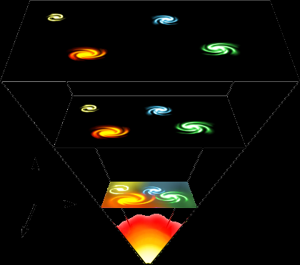
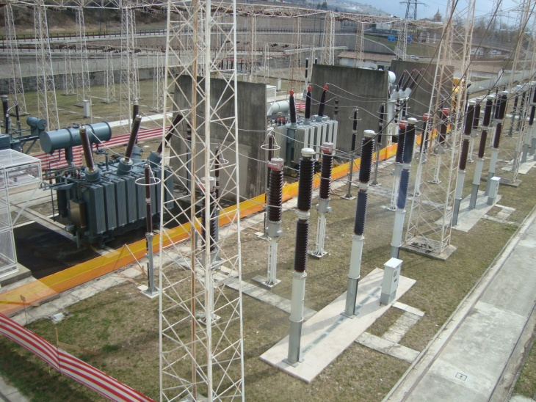

Ma necessaria anche per la cosmologia, teoria della conduzione elettrica, biologia…

Slide 19
Gli strani paradossi della meccanica quantistica
Principio di sovrapposizione: il fotone (elettrone,…) è sia qui sia la....

Slide 20
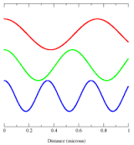
Il Fotone
Una “particella” di luce
Che però si propaga come un’onda (diffrazione, leggi di Fresnel,…..)
Energia in “pacchetti” E = h υ
Polarizzazione

Slide 21
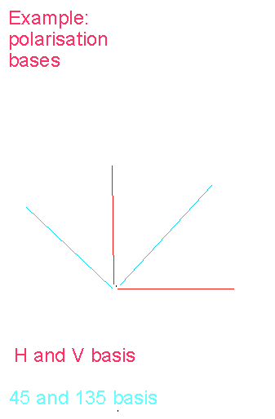
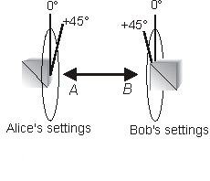
Polarizzazione
|45> = ( |H> + |V> ) / √2

Slide 22
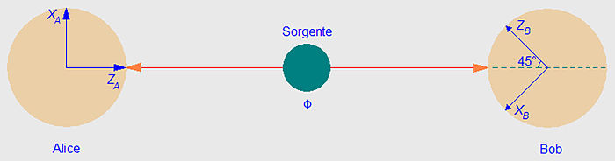
|H> |V> - | V > | H >
√2
Sin dal 1935 Einstein, Podolsky e Rosen posero il problema se la meccanica quantistica potesse essere considerato il limite statistico di una teoria deterministica.
EPR:
Ogni osservabile fisica a cui posso attribuire un valore senza interagire direttamente col sistema e’ un Elemento di Realta’ (realismo)
La teoria e’ locale
Un teoria è completa se descrive tutti ER
Prima della misura la polarizzazione del fotone 1 non è né orizzontale né verticale
Appena misuro la polarizzazione del fotone 1 la polarizzazione del fotone 2 è fissata
-> la non-località quantistica

Slide 23

Il mago quantistico

Slide 24

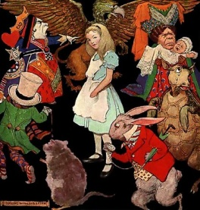

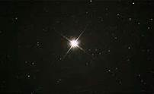
Nessun contrasto con la relatività ristretta: non posso trasferire informazione
superluminale
010001110 1110011110000
|H> |V> - | V > | H >
√2
010001110 1110011110000

Slide 25
Puo’ esistere una teoria completa piu’ generale di cui la MQ e’ un limite“statistico”?
In tale teoria i valori di tutte le osservabili sarebbero perfettamente
determinati dal valore di alcune variabili a noi ignote, da cui il
nome teorie a variabili nascoste.
In tale contesto pertanto le probabilità quantistiche sarebbero dovute alla nostra ignoranza di tali variabili e non dovute, come nella interpretazione standard della meccanica quantistica,
ad una natura intrinsecamente probabilistica.
Inoltre tali teorie eliminerebbero il problema irrisolto della propagazione dell’entanglement durante una misura sino a livello macroscopico (macro-oggettivazione)

Slide 26
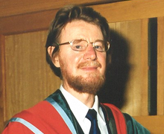
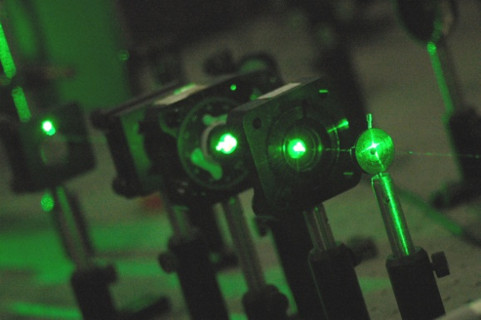
Nel 1964 Bell dimostrò come qualsivoglia teoria a variabili nascoste locale (TVNL) non possa riprodurre tutti i risultati della meccanica quantistica standard.
In particolare se si studiano le correlazioni tra misure compiute su sistemi entangled si ha che le TVNL predicono la validità di specifiche diseguaglianze, note come Diseguaglianze di Bell
Tali diseguaglianze possono invece essere violate in meccanica quantistica:
Ne deriva la possibilità di un confronto sperimentale tra Teorie a Variabili Nascoste Locali
e Meccanica Quantistica Standard.

Slide 27
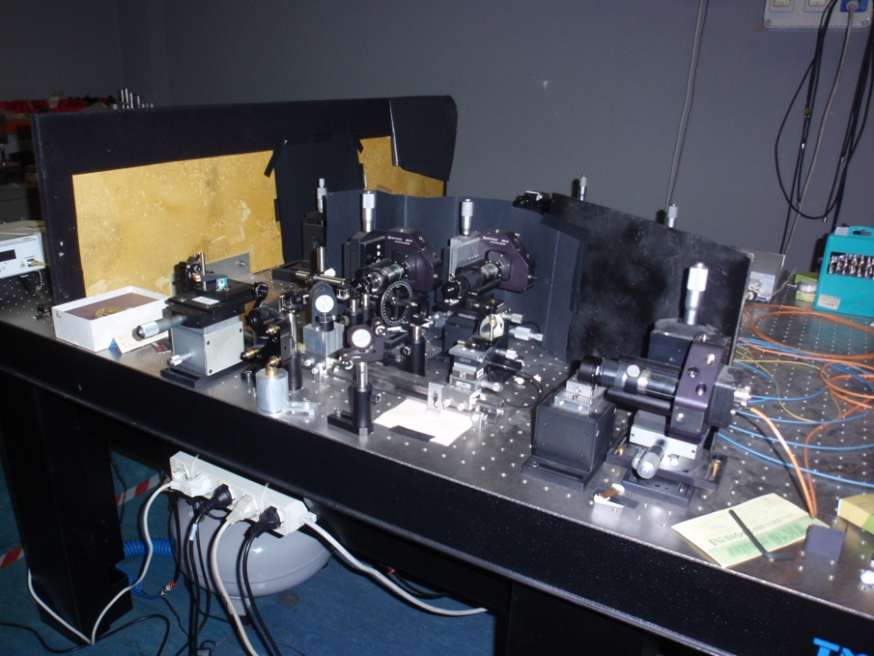
Sin dalla fine degli anni sessanta numerosi esperimenti
(pressoché tutti con fotoni) sono stati indirizzati ad una verifica
delle diseguaglianze di Bell
Sostanziale accordo con la Meccanica Quantistica

Slide 28
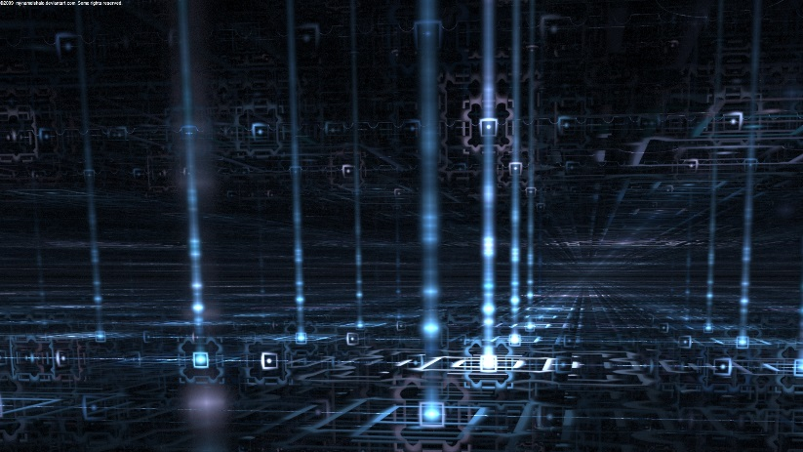
Le tecnologie quantistiche
La codifica, la trasmissione e l’elaborazione
dell’informazione per mezzo di stati quantistici
ono gli elementi di una nuova disciplina nota come
Informazione Quantistica
Così come l’informazione classica può essere codificata in termini di bit (0,1), così l’informazione quantistica si basa sulla codificazione in quantum-bit (qubit) |0 > |1>, la cui rappresentazione fisica è fornita da un qualsivoglia sistema a due livelli (tra cui ad esempio la polarizzazione dei fotoni).
A differenza dei sistemi classici un qubit può essere in una sovrapposizione:
a |0> + b |1>
Per piu’ particelle: entanglement
a₁ |0 0 … 0 > + …+ a_{N}|1 … 1>

Slide 29
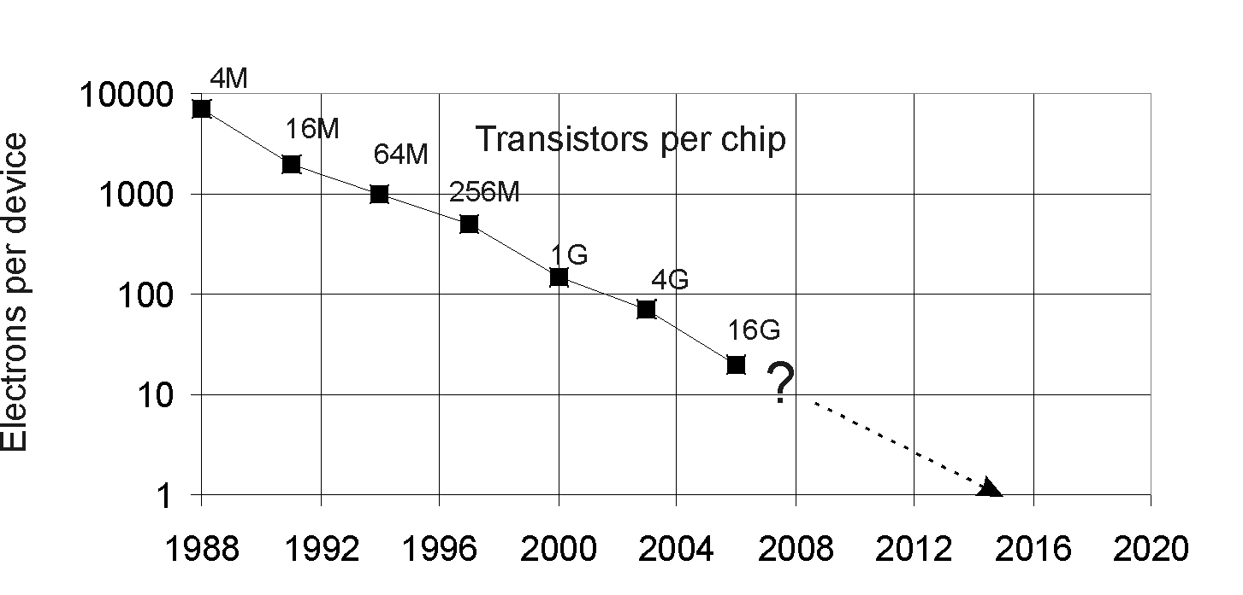
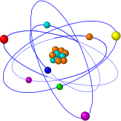
Il calcolatore quantistico
Quantum Tech

Slide 30
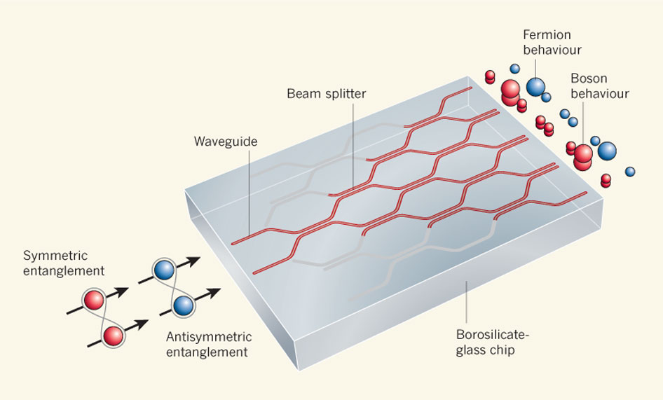
Il parallelismo quantistico
a₁ |0 0 … 0 > + …+ a_{N}|1 … 1>
Sistema Entangled
Il calcolatore quantistico opera “parallelamente” su tutte le componenti
O [a₁ | 0 ….. 0> + a₂ | 0 … 0 1> + … a_{N} | 1 … 1> ] =
[a₁ O| 0 ….. 0> + a₂ O| 0 … 0 1> + … a_{N} O | 1 … 1> ]

Slide 31

Fattorizzare i numeri (100=5x5x2x2):
un problema complesso per un calcolatore
Per un processore a 10 GHz un numero di 100 cifre
10^{100/2} : 10¹⁰ = 10⁴⁰ secondi (vita dell’universo= 10¹⁸ s)
Codici crittografici basati su questa difficoltà sicuri?
No un calcolatore quantistico impiegherebbe pochi minuti!!!!

Slide 32
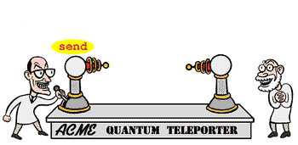
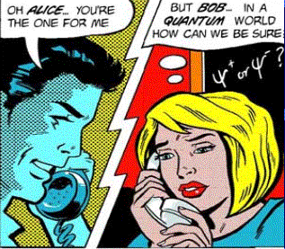
Tali proprietà conducono inoltre a nuovi schemi di comunicazione: Comunicazione quantistica
Tra cui a protocolli di trasmissione intrinsecamente sicuri:
Crittografia Quantistica

Slide 33
Chiave = 010001110 1110011110000
+
Chiave = 010001110 1110011110000
Messaggio = 1110101010101010011111 →

Slide 34

Perche’ la crittografia quantistica e’ sicura?
Un intercettatore non puo’ determinare lo stato di un singolo sitema quantistico
a |0> + b |1>
- Non si può fotocopiare uno stato quantistico ignoto
a |0> + b |1>
a |0> + b |1>  a |0> + b |1>
………
a |0> + b |1>
- Ogni tentativo d’intercettazione deteriora la trasmissione

Slide 35
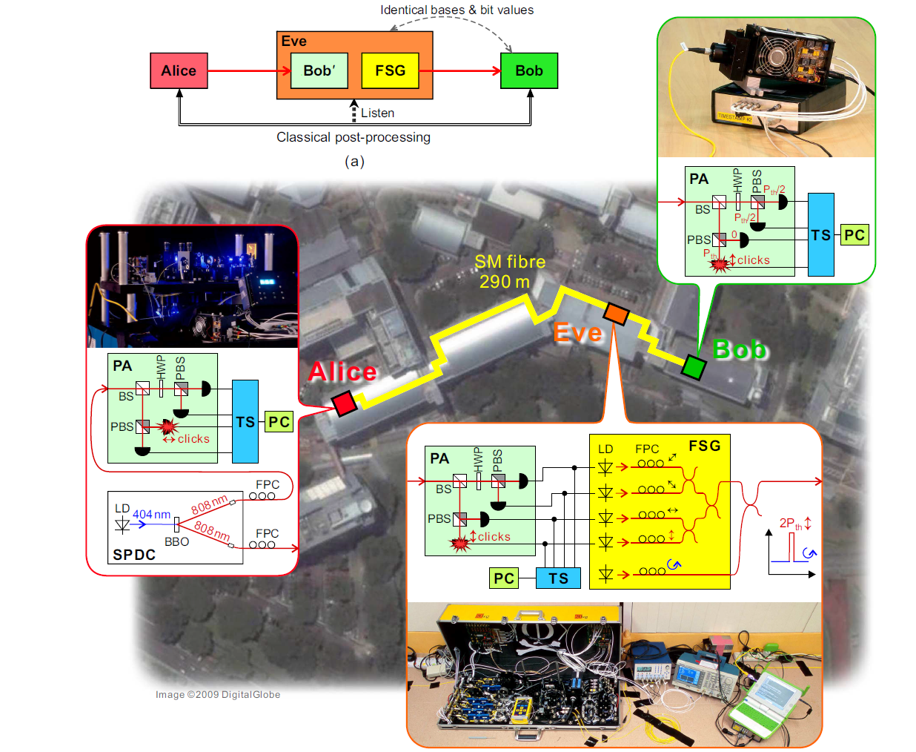

Slide 36
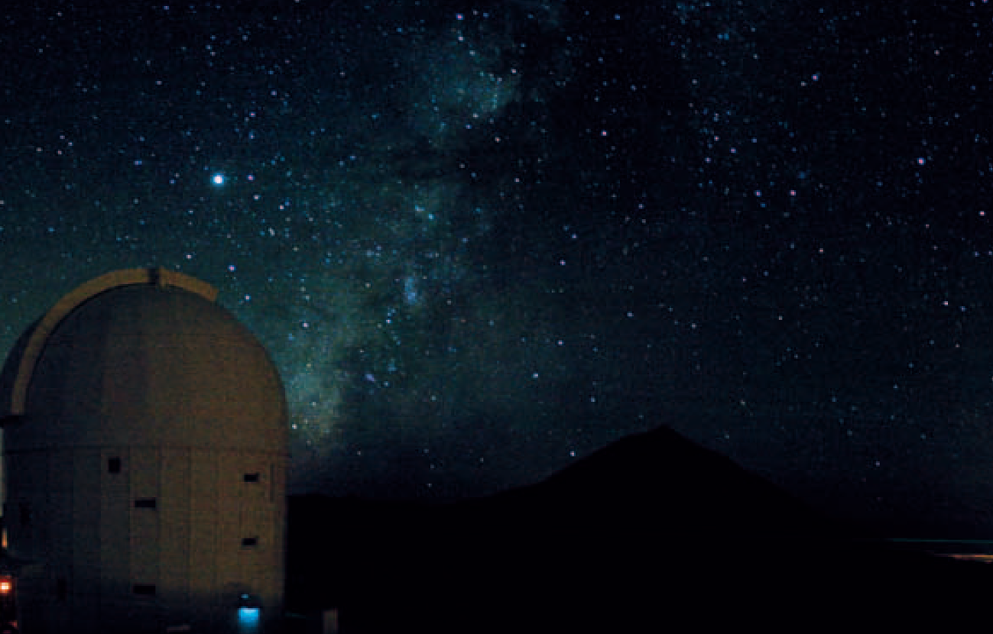


Oltre 140 km sia in aria (Tenerife-La Palma) che in fibra

Slide 37


Slide 38


Slide 39


Teletrasporto
In generale in meccanica quantistica non posso
con una misura su un singolo stato ignoto
caratterizzarlo completamente.
Se misuro la polarizzazione di
a |0> + b |1>
Ottengo con probabilità |a|² il valore 0
con probabilità |b|² il valore 1
Ma con una singola misura non posso determinare a e b
Posso pero’ “teletrasportare” tale stato

Slide 40


Teletrasporto:
Anna e Bruno condividono uno stato entangled
Anna misura la sua componente di tale stato assieme ad uno stato ignoto X
e comunica il risultato a Bruno
In base a tale comunicazione Bruno agisce sulla sua componente dello stato entangled e riottiene lo stato ignoto, che quindi e’ “sparito” da Anna e trasfetito a Bruno : Teletrasporto

Slide 41




Teletrasporto tra 10^12 atomi «freddi»

Slide 42









Vedere l’invisibile: l’imaging quantistico
Gaussian Pump
w_{p}
χ^{(2)‏}

Slide 43



Classical differential measurement
With PDC correlation

Slide 44














Quantum Radar
noise
noise
target
Ancilla
Probe
Notes:
An optical transmitter irradiates a target region containing a bright thermal-noise bath in which a low reflectivity
object might be embedded. The light received from this region is used to decide whether the
object is present or absent.

Slide 45

La «storia» della comprensione di cosa sia la luce è stata una guida
per comprendere la natura del mondo che ci circonda, chissa cosa ci riservera’ il futuro….

